Slide 1
Jazyk pro řízení 2D her
Jan Krček

Slide 2
Systém Krkal
Integrované prostředí, které umožňuje vytvářet a hrát 2D hry
Úspěšně obhájen jako softwarový projekt na MFF UK
Obsahuje řadu komponent:
  Prostředí pro psaní skriptů, kompilátor
  Běhovou podporu, interpreter, grafický engine, souborový subsystém
  Editor levelů

Slide 3
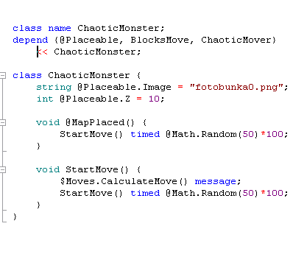
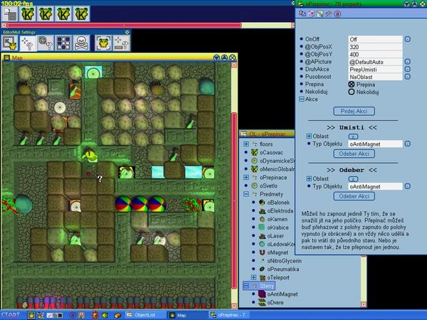

Tvorba hry
Popis herních objektů ve skriptovacím jazyce
Import a konfigurace grafiky
Editace levelu
Hra
Editor
Kompilátor
Runtime

Slide 4
Cíl diplomové práce
Navrhnout jazyk pro novou verzi systému Krkal
Implementovat komponenty, které jsou s jazykem svázány:
  kompilátor
  běhové prostředí (runtime)
  grafické uživatelské rozhraní, které umožní jak psaní skriptů, tak interaktivní sledování jejich běhu.

Slide 5
Zaměření
Převážně logické a simulační hry
Velké množství rozmanitých vzájemně se ovlivňujících herních prvků
Vysoká provázanost
Snaha přijít s řešením, které usnadní vývoj a umožní snadnou rozšiřitelnost

Slide 6
Klíčové vlastnosti jazyka
Jazyk je objektově orientovaný
Jazyk vychází z C/C++/C#
Objekty žijí a vzájemně se ovlivňují. Komunikaci a synchronizaci zajišťuje systém zasílání zpráv
Jazyk je množinově orientovaný
Vícenásobná dědičnost
Safe metody
Direct metody
Rozšiřitelnost a verzování
Jednoduchost
Bezpečnost (zpráva paměti)
Jazyk není specializován pro konkrétní systém či hru

Slide 7
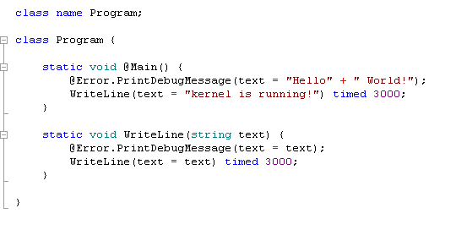
Zprávy
Objekty žijí a vzájemně se ovlivňují. Komunikaci a synchronizaci zajišťuje systém zasílání zpráv

Slide 8
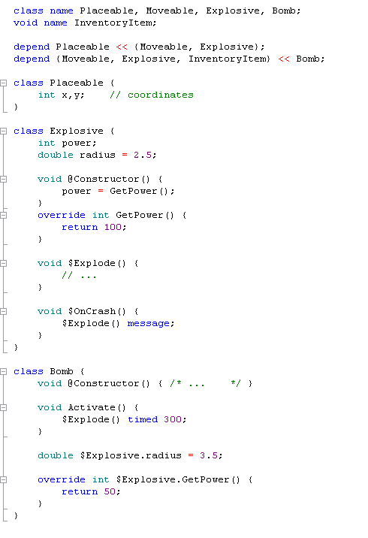
Množiny a vícenásobná dědičnost
Placeable
Moveable
Explosive
InventoryItem
Bomb

Slide 9
Safe metody
  Volná vazba
  Volající určuje jména a typy předávaných parametrů
  Možno volat opožděně jako zprávu
  Více implementací – volají se všechny
  Nahrazují virtuální metody
  Volání zajišťuje runtime
Direct metody
  Přímé volání
  Žádné speciální vlastnosti, ale ani režie safe metod

Slide 10
Rozšiřitelnost a verzování
Jazyk je navřen tak, aby rozšiřování bylo snadné
Verzování souborů a identifikátorů
Krkal s Modifikaci.kcp
Manik v2.kc
Hra Krkal v.1.kcp
Manik.kc
Podlahy.kc
Vybusniny.kc
Prepinace.kc

Slide 11
Typový systém
Jazyk je staticky a bezpečně typován
Garbage collector
Základní typy:
  int, char, double, name, object
  void, null
Komplexní typy:
  třídy
  pole proměnné velikosti, string = char[]

Slide 12
Implementace
Sample
Příklad integrované aplikace, která využívá IDE pro psaní skriptů a runtime pro jejich běh. Sample nastavuje vlastnosti ostatních komponent.
C#
C#
C++
C++/clr
IDE
Prostředí pro psaní skriptů
Runtime
Services
Knihovní funkce
load library
C#
Compiled Scripts
Code Generator
C#
Compiler
C++
File System
C++

Slide 13
Výstup kompilátoru
Informace z kompilátoru čte:
  IDE
  Generátor kódu
Generátor kódu vytváří zdrojové soubory jazyka C++
Ty jsou dále kompilovány do modulu dll
  Snadná kontrola a ladění
  Odpadá interpretace → jednoduchost, rychlost

Slide 14
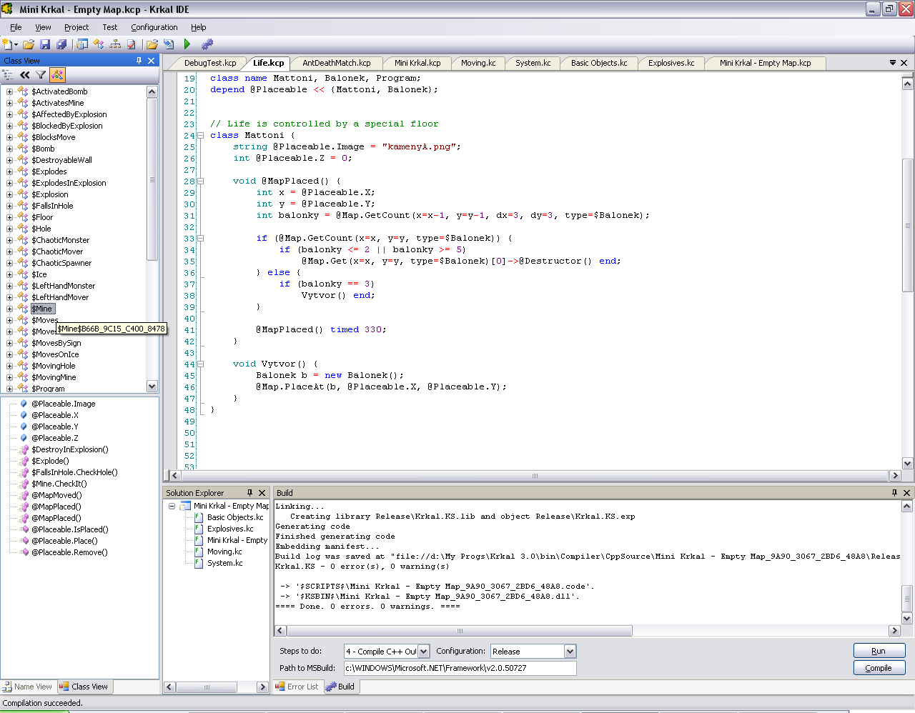

Slide 15
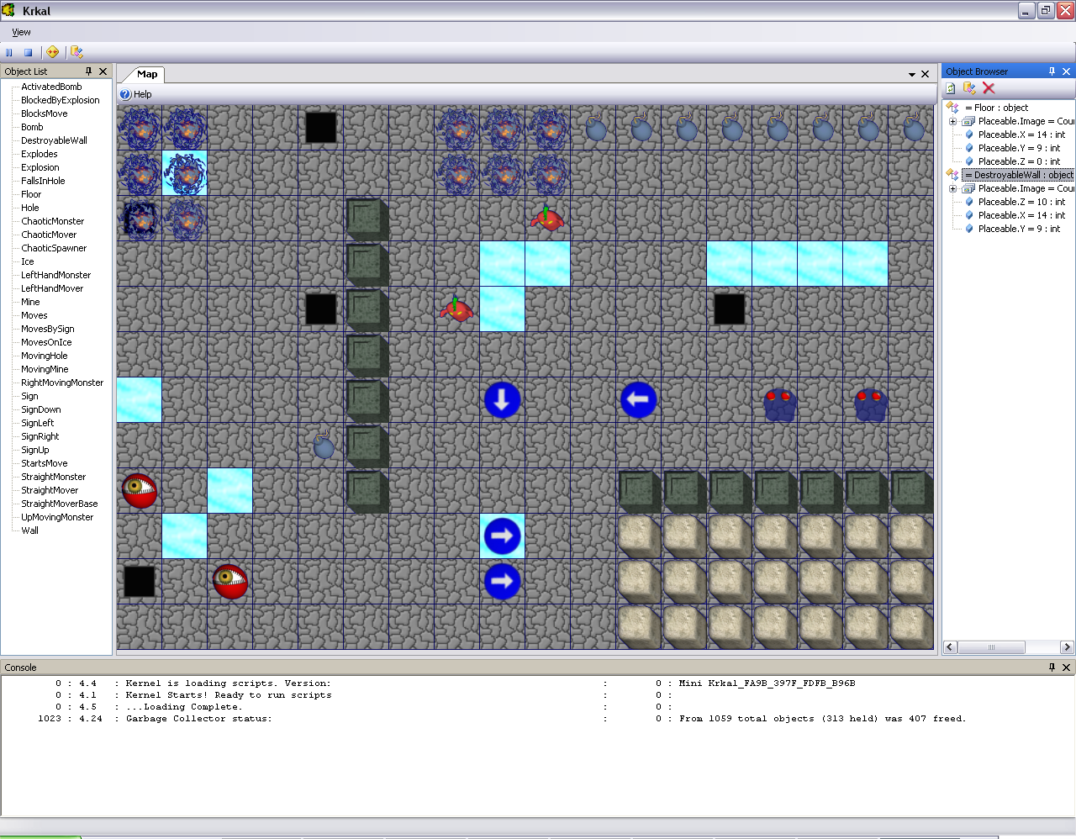

Slide 16
Závěr
Byl navržen nový jazyk s důrazem na jednoduchost, bezpečnost a rozšiřitelnost
Byly implementovány komponenty, které umožňují psát a kompilovat skripty a navíc sledovat jejich běh
Nové komponenty mohou být použity jako základ nové verze Systému Krkal nebo mohou být použity v nezávislé aplikaci

